Slide 1
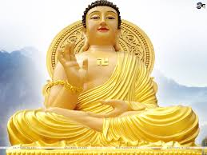
Buddhalaisuus

Slide 2
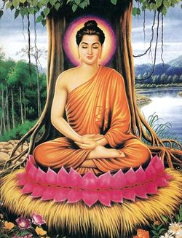
Siddhartha Gautama 560-483 eaa
Shakya-heimon prinssi, joka eli ylellisyydessä
29 v. näki ensimmäisen kerran sairaan, vanhuksen, kuollen ja askeetin
Pakeni palatsista okrakaapu päällään
Askeesivaihe
Valaistui bodhi-puun alla istuen
Tuli Buddhaksi

Slide 3
Bodhi-puun alla

Slide 4
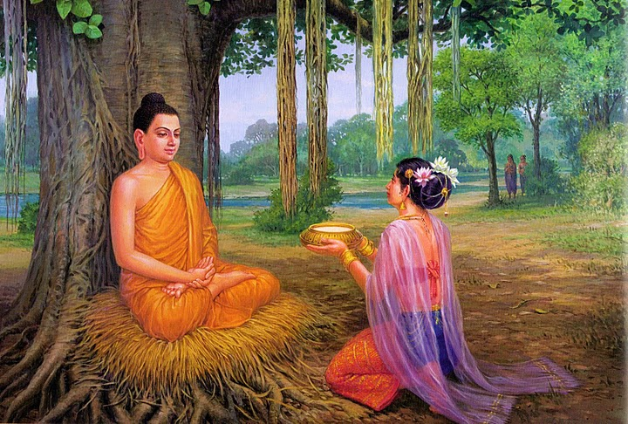
Buddha opettajana
Valaistumisen jälkeen Buddha kiersi opettamassa

Slide 5
Buddha opetti ajattelemaan itse

Slide 6
Ja tutkimaan kriittisesti opetuksia

Slide 7
Buddhalaisuudessa on neljän totuuden jalon totuuden tie

Slide 8
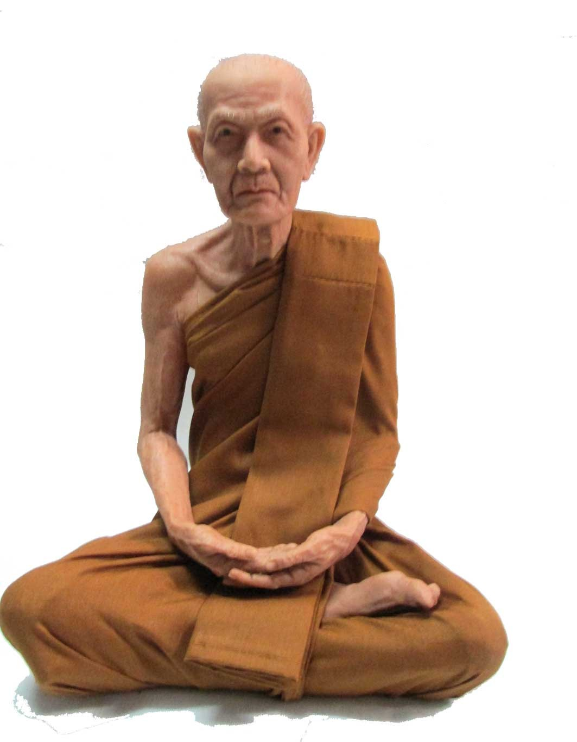
1. Kärsimyksen totuus
2. Kärsimyksen syyn totuus
3. Kärsimyksen lakkaamisen totuus
4. Kärsimyksen loppuun johtavan tien totuus
Jalo kahdeksanosainen polku johtaa kärsimyksestä vapautumiseen

Slide 9
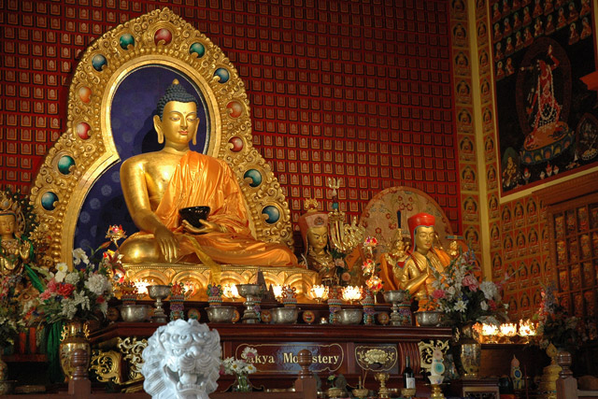
Kolme jalokiveä
Buddha eli valaistunut yksilö ja päämäärä
Dharma eli totuus ja opetus
Sangha eli buddhalainen yhteisö

Slide 10
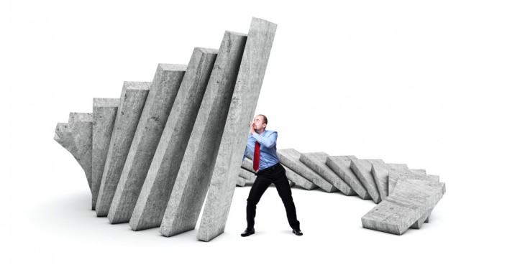
Buddhalainen Karma
Syyn ja seurauksen laki
Hyvä karma auttaa
Karma vaikuttaa jälleensyntymään

Slide 11
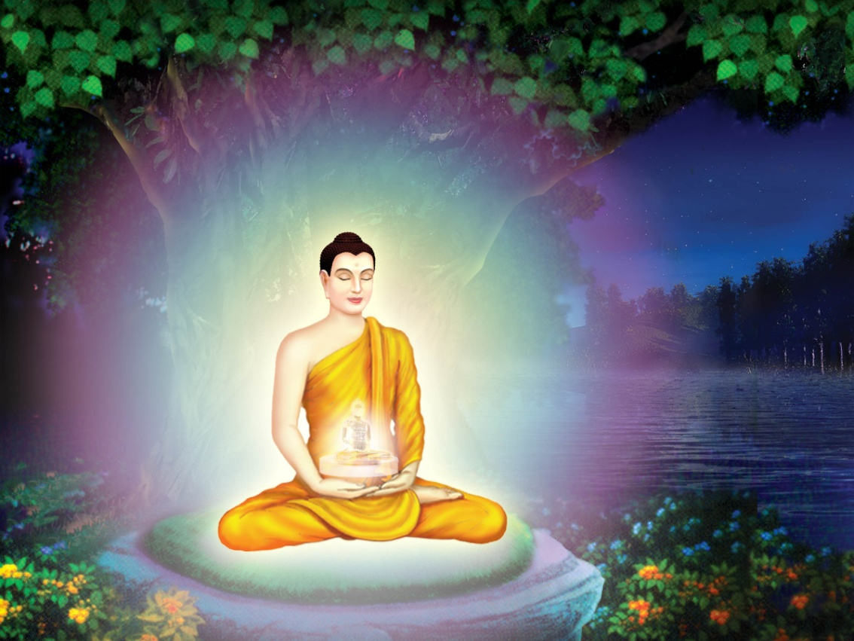
Nirvana
Valaistunut, samsarasta vapautunut
Kuollut valaistunut, parinirvana

Slide 12
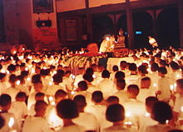
Vesak
Buddhalaisten tärkein juhlapäivä toukokuussa

Slide 13
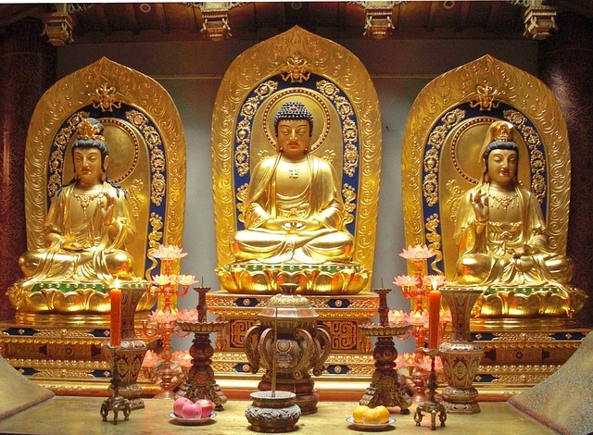
Buddhalaisuudessa ei ole jumalia
Buddhaa palvotaan kuin jumalaa

Slide 14
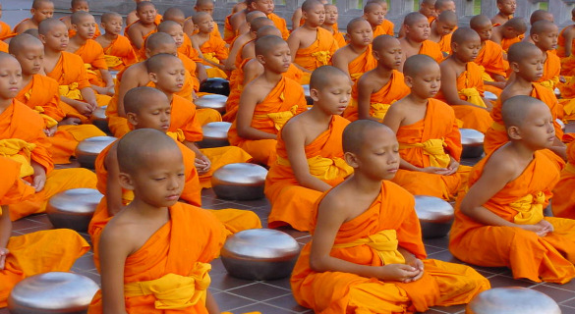
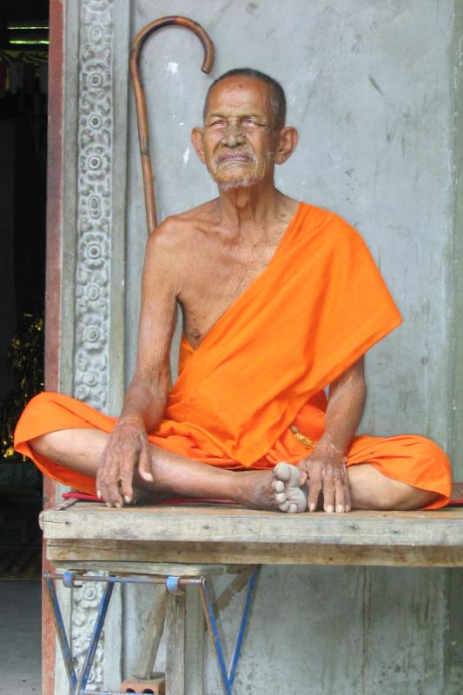
Buddha perusti luostarilaitoksen
Buddhalaiset munkin pukeutuvat okranväriseen kaapuun ja ajelevat hiukset

Slide 15
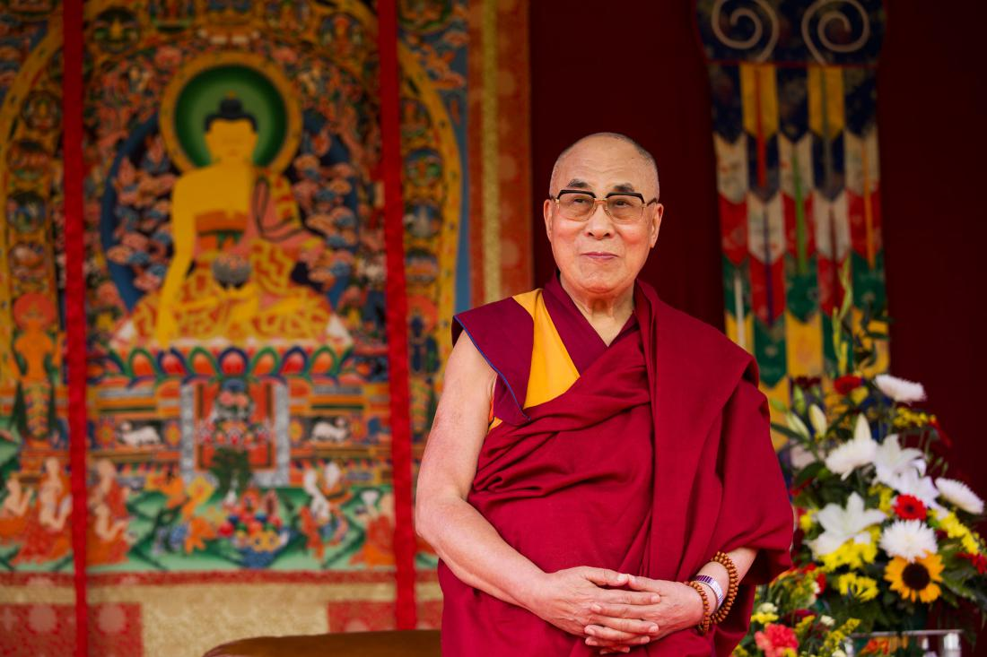
Dalai-Lama
Tiibetin buddhalaisten hengellinen johtaja
Nykyinen 14. dalai-lama

